Slide 1
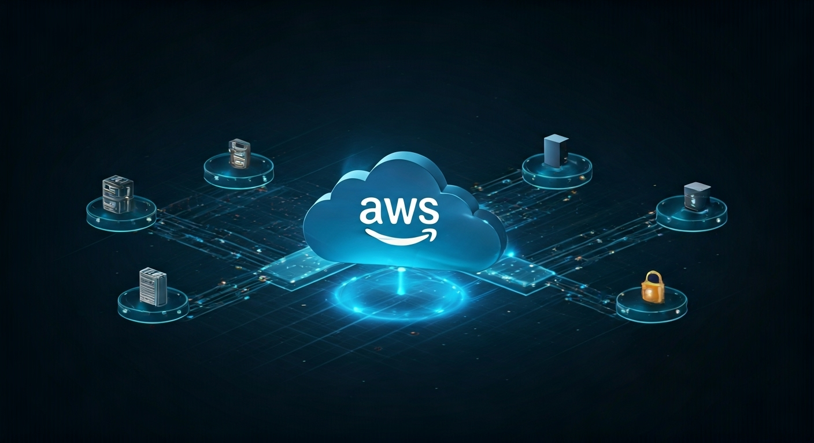

Corso di laurea in Sicurezza dei sistemi e delle reti informatiche
Sicurezza dell’Infrastruttura AWS
in una Startup Fintech
Sfide, Best Practices e Implementazione di un Modello di Sicurezza
Resiliente Low Cost
Andrea Ferraboli
Matricola 09985A

Slide 2
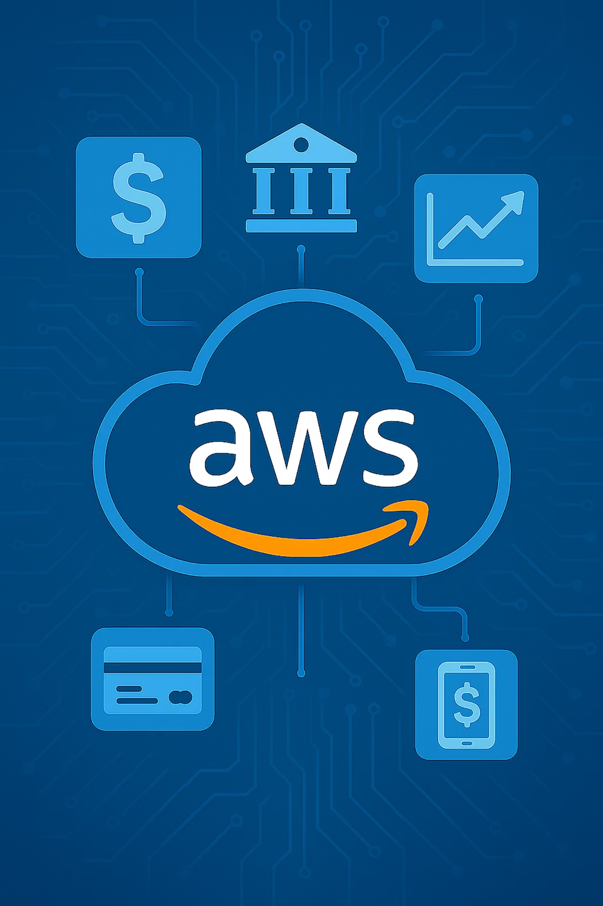

Lo Scenario: Una Startup
Fintech su AWS
Le startup FinTech operano in un mercato estremamente dinamico, gestendo dati finanziari sensibili.
Sfruttano il cloud (in particolare Amazon Web Services) per ottenere agilità, scalabilità e riduzione dei costi operativi.
Il caso di studio analizza "Finanz", una startup fintech italiana la cui infrastruttura è interamente basata su AWS.

Slide 3





Il Problema: Bilanciare Crescita
e Sicurezza
TENSIONE STRATEGICA
La necessità di innovare e crescere rapidamente si scontra con l'imperativo di proteggere dati critici e rispettare le normative.
RISORSE LIMITATE
Budget e personale specializzato in cybersecurity sono scarsi, portando all'accumulo di "debito di sicurezza".
AMBIENTE DINAMICO
L'ambiente startup espone a un elevato rischio di insider threat, a causa di dinamiche relazionali informali, ruoli non rigidamente definiti, assenza di policy di accesso rigorose e modelli di sicurezza non ancora strutturati.

Slide 4

Best Practices infrastruttura AWS
Controlli di Rete
Modello IAM Avanzato
Controlli di Rete
Segmentazione
Logica
Modello IAM Avanzato
Segmentazione
Logica
VPC Endpoint
Least Privilege Zero trust
IAM Roles
VPC Endpoints
Least Privilege Zero trust
IAM Roles
BEST PRACTICES
Alta Disponibilità
Difesa Proattiva
Analisi Attiva dei Log
Firewall a più
Defense in Depth
livelli
Detection
Segmentazione
della Rete
Logging di Base
Crittografia dei dati
Backup Automatizzati

Slide 5





Il Contributo: Un Modello di Sicurezza Resiliente e Low-Cost
Stato iniziale: un'infrastruttura AWS già esistente con un modello di sicurezza permissivo, pratiche ad alto rischio e una mancanza di difese proattive.
Obiettivo: analizzare, rafforzare e trasformare questa infrastruttura in un modello sicuro e resiliente, adattato ai vincoli di una startup FinTech.
Architettura di Rete
Come sono protette le risorse?
Identità e Accessi
Chi può fare cosa?
Rilevamento Proattivo
Come anticipare le minacce?

Slide 6




1. Ristrutturazione IAM: Least Privilege & Zero Trust
Creazione di Barriere di Sicurezza Preventive ("Guardrails")
Eliminazione dei Privilegi Permanenti
Applicazione di Service Control Policies (SCP) per rafforzare la sicurezza a livello di intera organizzazione. Configurazione di una procedura di emergenza "Break-Glass" sicura e monitorata.
Messa in sicurezza dell'account root e rimozione dei privilegi amministrativi fissi. Implementazione di un modello basato su ruoli temporanei (STS) per tutti gli accessi.
Implementazione di un Modello a Minimo Privilegio
Creazione di gruppi con permessi specifici per ogni funzione aziendale. Introduzione dei Permission Boundaries per prevenire l'escalation dei privilegi.

Slide 7
2. Architettura di Rete Sicura
Abilitare il Rilevamento Proattivo
Automatizzare la Sicurezza
Configurare allarmi di sicurezza e integrare servizi di sicurezza per rilevare proattivamente le minacce.
4
Integrare l'analisi di sicurezza nella pipeline CI/CD per automatizzare le pratiche di sicurezza.
3
2
Proteggere i Sistemi Operativi
Fortificare il
Perimetro di Rete
1
Implementare script di hardening e scansioni di vulnerabilità per proteggere i sistemi operativi.
Analizzare il traffico e ottimizzare i controlli di sicurezza per proteggere il perimetro di rete.

Slide 8




3. Rilevamento Proattivo: Implementazione Honeypot
Progettazione e Isolamento dell'Architettura
Selezione della piattaforma T-Pot CE per un approccio multi-sensore. Creazione di un ambiente AWS completamente isolato (VPC dedicato) per garantire la massima sicurezza.
Implementazione Tecnica e Automazione
Deployment automatizzato e sicuro dell'istanza tramite script. Gestione delle credenziali affidata ad AWS Secrets Manager e IAM Roles.
Personalizzazione e Validazione del Sistema
Sviluppo di un sensore FinTech personalizzato per raccogliere intelligence specifica. Esecuzione di un attacco simulato controllato per validare l'efficacia del rilevamento e dell'analisi.

Slide 9

Valutazione Economica: Un Investimento Strategico
$100
$0
$4M
$20K
TCO Mensile
Costo Effettivo
Costo Medio Data Breach
Beneficio Annuo
Costo totale dell'infrastruttura di sicurezza
Grazie ai crediti AWS Activate per i primi anni
Nel settore finanziario
Assumendo una riduzione del rischio dello 0.5% (stima conservativa)
Conclusione: L'investimento ha un ROI eccezionalmente positivo, trasformando la sicurezza da un costo a un vantaggio competitivo.

Slide 10
Conclusioni e Sviluppi Futuri
Risultati Chiave
Sviluppi Futuri
Implementato un framework di sicurezza robusto, low-cost e scalabile, adatto a una startup fintech.
Automazione e Correlazione (SIEM/SOAR): Integrare tutti i log (VPC, CloudTrail, Honeypot) in una piattaforma SIEM per la correlazione avanzata e l'automazione della risposta.
Sicurezza delle Identità Rafforzata: Eliminato l'uso del root, implementato il minimo privilegio e MFA, riducendo il blast radius.
Evoluzione Architetturale: Transizione a microservizi e container per una segmentazione ancora più granulare e resiliente.
Infrastruttura di Rete Segregata: Isolate le risorse critiche, minimizzando la superficie d'attacco.
Visibilità Proattiva sulle Minacce: Ottenuta threat intelligence specifica e azionabile grazie all'honeypot.
Resilienza Multi-Region: Implementare strategie di Disaster Recovery (DR) per resistere a guasti su larga scala.
Dimostrato un ROI positivo, giustificando la sicurezza come investimento strategico e non come mero centro di costo.
Security as Code (DevSecOps): Integrare controlli di sicurezza automatizzati (es. tfsec) direttamente nelle pipeline CI/CD per una compliance continua.

Slide 11
Grazie per l'attenzione

